Slide 1
Tiếng Việt
Buổi tư vấn giáo dục
dành cho trẻ em
và phụ huynh
người nước ngoài.
Ở Thành phố Ama
Có thông dịch tiếng Việt, tiếng Bồ Đào Nha, tiếng Tây Ban Nha, Tiếng Anh, tiếng Trung, tiếng Philippin.
Chúng tôi rất sẵn lòng lắng nghe và tư vấn cho bạn về mọi khúc mắc liên quan đến việc học lên cấp trên, việc học tiếng Nhật, vấn đề chi phí cho việc học ở trường hay những lo lắng về cuộc sống học đường! Hãy đến và trao đổi thoải mái với chúng tôi!
【Ngày giờ】
13:00~15:30 thứ Bảy, ngày 05 tháng 8 năm 2023
【Địa điểm】
Tòa thị chính thành phố Ama Phòng hội nghị D
（Số 1 Fukatsubo, Okinosima, khu phố Shippo, thành phố Ama）
【Đối tượng】
Học sinh THCS người nước ngoài,
cùng với phụ huynh （20 nhóm）
【Nội dung】
Chế độ giáo dục của Nhật Bản, những việc cần thiết phải chuẩn bị cho việc học lên THPT, trải nghiệm của những người đi trước,...
【Cách đăng ký】
Sau khi viết vào đăng ký ở mặt sau,
xin vui lòng gửi Fax hoặc thư điện tử.
【Thời hạn đăng ký】
Đến hết thứ Ba, ngày 25 tháng 7
Đơn vị tổ chức：Thành phố Ama・Hội đồng giáo dục thành phố Ama・
Hiệp hội giao lưu Quốc tế tỉnh Aichi

Slide 2
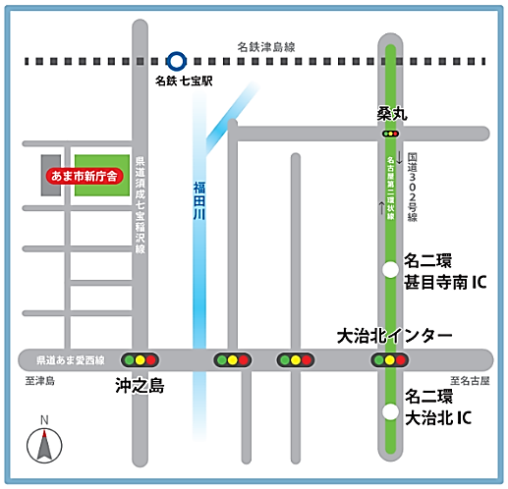
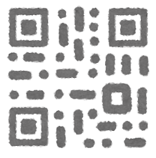
【Đi lại】
Tòa thị chính thành phố Ama
Địa chỉ: Số 1 Fukatsubo, Okinosima,
khu phố Shippo, thành phố Ama
Giao thông: Xuống tàu ở ga Shippou,
tàu Meitetsu và đi bộ 15 phút
*Những ai đi xe ô-tô thì xin vui lòng đỗ xe
tại bãi đỗ xe của tòa thị chính thành phố Ama
【Nơi đăng ký - liên hệ】
Hiệp hội giao lưu Quốc tế tỉnh Aichi
E-mail : kikin@aia.pref.aichi.jp
FAX : 052-961-8045
Điện thoại : Hỗ trợ tiếng Nhật :052-961-8746
Hỗ trợ đa ngôn ngữ :052-961-7902
Địa chỉ : Số 2-6-1 Sannomaru, quận Naka, thành phố Nagoya
Bên trong Tòa nhà Chính phủ Sannomaru Tỉnh Aichi
【Bản đăng ký】
▼Những thông tin cá nhân bên dưới chỉ dùng cho mục đích của buổi tư vấn này, và sẽ không được tiết lộ cho bên thứ ba mà không có sự đồng ý của cá nhân đó. Sau khi nhận được đơn đăng ký, chúng tôi sẽ liên lạc với bạn. Nếu trong vòng một tuần không nhận được phản hồi, vui lòng liên lạc lại với địa chỉ đăng ký-liên hệ ở phía trên.
Họ tên (Phụ huynh) | Quốc tịch | Thông dịch
 |  | □Cần thiết (tiếng ) □Không cần
 |  | □Cần thiết (tiếng ) □Không cần
Địa chỉ liên lạc (Chúng tôi sẽ liên lạc khi cần thiết) | TEL： E-mail：
Họ tên (Học sinh) | Tên trường học | Năm thứ/Tuổi | Thông dịch | Khác
 | Trường THCS | / | □Cần thiết (tiếng ) □Không cần | Bạn đến Nhật từ bao giờ （Tháng năm )
 | Trường THCS | / | □Cần thiết (tiếng ) □Không cần | Bạn đến Nhật từ bao giờ （Tháng năm )
▼Có thể đăng ký bằng cách quét mã QR
Việc muốn hỏi/ muốn thử trao đổi

